Slide 1
Mobilna aplikacija za anketiranje – Progressive Web aplikacija korišćenjem React i .NET tehnologija

Slide 2
PROGRESSIVE WEB APLIKACIJE
Novi tip web aplikacija koje kombinuju najbolje odlike Web i native aplikacija.
Koriste moderne Web tehnologije da bi pružile iskustvo nalik na native aplikacije.
Mogu se instalirati na podržanim uređajima i raditi u offline režimu.
Cross platform.
Notes:
Stack koji se koristi zavisi od potreba i zahteva aplikacije. Varira od osnovnih web tehnologija kao sto su HTML, CSS i JavaScript, modernih frontend biblioteka poput React, Angular i Vue.js do backend i cloud tehnologija kao sto su Node.js i Firebase.
Mogu se instalirati na podržanim uređajima, isto kao native aplikacije i mogu raditi i offline. Na vecini pretrazivaca moguce je jednostavno kliknuti Instaliraj dugme u opcijama web stranice, nakon cega se ikona aplikacije pojavljuje na pocetnom ekranu uredjaja. Kod mobilnih uredjaja se obicno pojavljuje poruka koja vas obavestava da je aplikaciju moguce instalirati. Klikom na tu poruku se pojavljuje poruka „Dodaj na pocetni ekran“ ili „Instaliraj“.
Cross platform - Dizajnirane su da rade besprekorno na više platformi, nudeći brzo, pouzdano i responsivno korisničko iskustvo, čak i na sporijim mrežama.

Slide 3
KARAKTERISTIKE
Responsive
PWA su responsive, tj mogu se prilagoditi svim veličinama ekrana i uređajima. Imaju interfejs koji je sličan interfejsu native aplikacija.
Native funkconalnosti
PWA nude funkcionalnosti poput push obaveštenja, prečice na početnom ekranu, pristup kameri i GPS-u, obrada plaćanja i integracija sa drugim aplikacijama.
Nezavisnost od povezivanja
PWA mogu da rade čak i kada mreža nije uspostavljena ili je spora.
Notes:
PWA nude native funkcionalnosti poput push obaveštenja, prečice na početnom ekranu, pristup kameri i GPSu.
Mogu cuvati podatke na uredjaju koristeci Local Storage i IndexedDB.
Obrada placanja i integracija sa drugim aplikacijama poput facebook-a i google mapa.

Slide 4
PREDNOSTI
Nude brzo, pouzdano i privlačno korisničko iskustvo.
Mogu se razviti brže i isplativije od native aplikacija jer koriste Web tehnologije.
Lako pronalaženje od strane korisnika.
Isporučuju se preko HTTPS protokola, što garantuje sigurnost i zaštitu korisničkih podataka.
Notes:
PWA nude brzo, pouzdano i privlačno korisničko iskustvo, što dovodi do povećanog angažovanja i zadržavanja korisnika.
Ne moraju se razvijati zasebne aplikacije za svaku platformu ili uređaj. Vec je to ista baza koda.
PWA se mogu otkriti preko pretraživača i lako se mogu deliti putem linkova, društvenih medija i messaging aplikacija. PWA mogu imati veliki uticaj na optimizaciju za pretraživače (SEO) . To ih čini vidljivijim i dostupnijim korisnicima.

Slide 5
NEDOSTACI
Ograničena podrška za neke funkcionalnosti, kao što su pristup API-jima specifičnim za uređaj.
Podrška pretraživača.
Nedostatak svesti među korisnicima.
Notes:
- Neke napredne funkcije, kao što su pristup API-jima specifičnim za uređaj, još uvek nisu u potpunosti podržane od strane PWA. Ogranicenja poput kapaciteta skladistenja, debagiranja.
- Ne podrzavaju svi pretrazivaci PWA. Recimo Internet explorer i neki mobilni pretrazivaci. Medjutim svi moderni desktop i mobilni pretrazivaci poput Safarija, Google Chroma i Samsungovog pretrazivaca ih podrzavaju.
- Mnogi korisnici još uvek nisu svesni postojanja i načina korišćenja PWA.

Slide 6
KAKO RADE PWA
Koriste moderne Web tehnologije da bi pružile iskustvo nalik na native aplikacije i funkcionalnosti poput offline pristupa i push obaveštenja.
Manifest Web aplikacije
Service Workers
Notes:
Ali ono sto web aplikaciju cini progressive web aplikacijom jesu:
- Manifest Web aplikacije. JSON datoteka u kojoj se definišu meta podaci aplikacije, kao što su ikona aplikacije, naziv, opis, start URL, boja teme, mod prikaza i drugi detalji. Na osnovu ovog fajla pretrazivaci prepoznaju da se radi o progressive web aplikaciji.
- Service Workers: JavaScript datoteke koje se pokreću u pozadini i rukovode zadacima kao što su keširanje Web sadržaja i presretanje mrežnih zahteva. Service workeri mogu da rade u pozadini cak i kada aplikacija nije pokrenuta na uiredjaju ili u kartici pretrazivaca.

Slide 7
ZADATAK
Istražiti mogućnosti korišćenja push notifikacija u okviru Progressive Web Aplikacija na platformama poput Windows-a, Android-a i iOS-a.
Korišćenjem React i .NET tehnologija, implementirati Progressive Web Aplikaciju za anketiranje korisnika sa mogućnošću definisanja različitih anketa sastavljenih od predefinisanih tipova pitanja proizvoljne sadržine i podrškom za push obaveštenja.

Slide 8
FUNKCIJE APLIKACIJE
Prelistavanje anketa na početnoj strani aplikacije
Popunjavanje ankete
Kreiranje novih anketa
Pregled odgovora
Push obaveštenja
Notes:
Implementacija podrazumeva kreiranje React PWA, serverske aplikacije ( .NET Web API) koja skladišti sve podatke u MS SQL bazu i implementaciju push obaveštenja korišćenjem Web Push protokola.

Slide 9
PUSH OBAVEŠTENJA KOD PWA
Web push protokol
Web push protokol je skup pravila i smernica za slanje push obaveštenja Web pretraživaču.
Entiteti protokola: aplikacioni server, korisnički agent, push service, push subscription, push poruka i VAPID ključevi.
Notifications API
API pretraživača koji omogućava Web aplikacijama da prikazuju push obaveštenja u kontekstu same aplikacije. Koristi se za i zahtevanje dozvole od korisnika za prikaz push obaveštenja.
Notes:
- Protokol koristi klijent-server model sa standardnim HTTP i TLS protokolom, gde push servis sluzi kao posrednik izmedju aplikacionog servera i korisnickog agenta. Kada se korisnik poretplati na push obavestenja, pretrazivac salje subscription request push servisu. Push servis odgovara sa jednistvenim subscription endpoint-om za korisnika. Kasnije aplikacioni server moze slati obavestenja push servisu sa neophodnim podacima, koji je dostavlja korisnikovom pretrazivacu ili aplikaciji kroz endpoint.

Slide 10
PUSH OBAVEŠTENJA KOD PWA
Push API
API pretraživača koji omogućava Web aplikacijama da primaju push obaveštenja od push servisa.
Omogućava aplikacijama da prikazuju obaveštenja na uređaju korisnika van konteksta same aplikacije čak i kada stranica nije otvorena u pretraživaču.
Notes:
API pretraživača koji omogućava Web aplikacijama da primaju push obaveštenja od push servisa. Da bi developeri koristili Push API, prvo moraju traziti dozvolu od korisnika za prikaz push obavestenja. Jednom kada se dozvola izda, web aplikacioja moze da registruje service worker koji slusa pristigle poruke. Push API omogucava prikaz push obavestenja van konteksta same aplikacije, cak i kada stranica nije otvorena u pretrazivacu.

Slide 11
PUSH OBAVEŠTENJA KOD PWA
Service Worker
Service Worker se koristi kao korisnički agent.
Skripta koja se pokreće u pozadini Web pretraživača, odvojeno od Web stranice, i deluje kao proksi između Web stranice i mreže.
Predefinisani događaji (install, activate, fetch, push, message...)
Notes:
Mogu da prihvate i odgovore na razlicite tipove predefinisanih događaja koji se mogu iskoristiti za pokretanje raznih zadataka i odgovoriti na razlicite situacije (install, activate, fetch, push, message...). Install trigeruje pretrazivac kada se regisruje service worker, activete kada je spreman za upotrebu. Push api trigeruje push event kada primi push poruku, message se moze koristiti za komunikaciju sa glavnom niti aplikacije.

Slide 12
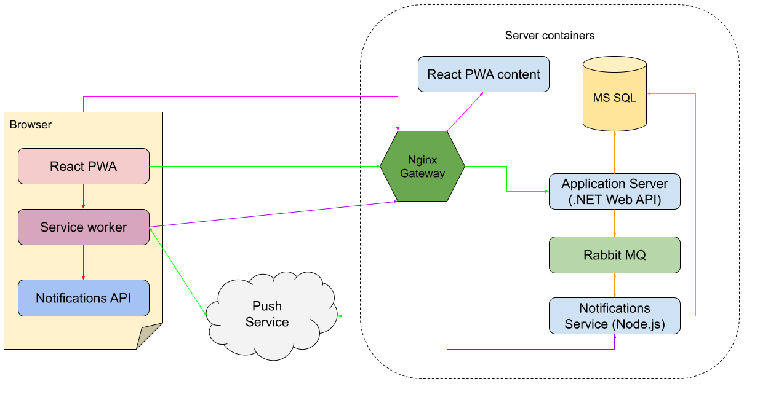
ARHITEKTURA APLIKACIJE
Notes:
Kod arhitekture jasno uocavamo korisnickog agenta i aplikacioni server.
server koji se sastoji od:
.NET Web API-ja kao api za manipulaciju podacima
MS SQL server baze podataka,
Node.js servisa koji sluzi za upravlje push notifikacijama
Rabbit MQ kao messaging platforma izmedju Web API-ja i Notifikacionog servisa
Nginx gateway
Push service (Web Push API)

Slide 13
APLIKACIONI SERVER
Server aplikacije zadužen je za registraciju i autorizaciju korisnika, dodavanje novih anketa u bazu, listanje anketa i sastavljanje pregleda odgovora.
Korišćene tehnologije:
.NET Web API
ASP.NET Core Identity
Entity Framework Core
Microsoft SQL Server
Notes:
.NET Web API (Rest API koji sadrzi sve neophodne metode za manipulaciju entitetima aplikacije)
ASP.NET Core Identity (biblioteka za autorizaciju i autentifikaciju)
Entity Framework Core (ORM za bazi)
Microsoft SQL Server

Slide 14
NOTIFICATIONS SERVICE
Notifications Service
Prihvata push subscription objekte i čuva ih uz odgovarajućeg korisnika u postojećoj MS SQL bazi.
Slanje push obaveštenja, koja primi od strane aplikacionog servera, jednom korisniku ili grupi korisnika.
Express API
API pomoću kojeg se mogu dodati i listati push subscription objekti i poslati prilagođene push poruke.
Web-push
npm biblioteka koja omogućava interakciju sa Web Push API-jem i slanje push poruka korisnicima.
RabbitMQ
Servis za razmenu poruka između aplikacionog servera i Notifications servisa.
Notes:
Posebna aplikacija na strani servera koja se bavi push obavestenjima.
Web-push: npm biblioteka koja omogućava interakciju sa Web Push API-jem i slanje push poruka korisnicima. Poziva se sendNotification metoda kojoj se prosledjuje push subscription objekat i string u kojem je payload poruke.
Rabbit je iskoriscen je kao pub/sub mehanizam koriscenjem redova. Postoji red preko kojeg web api dodaje poruke koje treba obraditi i red koji se koristi kao buffer da bi slanje poruka koje su namenjene velikoj grupi korisnika mogle da se preplicu. Na taj nacin nece doci do zagusenja ukoloiko ima veliki broj pretplata.

Slide 15
KLIJENTSKA APLIKACIJA
Klijentska aplikacija je Progressive Web Aplikacija koja se sastoji od korisničkog interfejsa i Service Worker-a koji upravlja push porukama.
Tehnologije korisničkog interfejsa:
React
Material UI
Axios
PWA dodaci:
manifest.json
Service Worker
Notes:
Material UI (biblioteka koja sadrzi gotove React kompoente svih neophodnih elemenata za kreiranje aplikacije koja izgleda kao native mobilne aplikacije)

Slide 16
SERVICE WORKER
Registracija Service Wroker-a:
Zahtevanje dozvole korisnika za prikaz push obaveštenja
Notifications API: „navigator.serviceWorker.register(url)“
SSL sertifikat
Service Worker se registruje nakon prijave korisnika.
Notes:
Najpre je potrebno zahtevati dozvolu od korisnika za prikaz push obaveštenja (pozivom „requestPermission“ metode Notification API-ja).
Web aplikacija zahteva od pretraživača da registruje Service Worker pozivanjem „navigator.serviceWorker.register(url)“ metode,dostupne u većini pretraživača.
Da bi registracija bila uspešna, sve aplikacije moraju biti servirane sa istog origin-a i posedovati validan SSL sertifikat. U tu svrhu ispred ostalih aplikacija na server stoji nginx api koji dodaje ssl sertifikat svim odgovorima i rutira zahteve prema odgovarajucim aplikacijama.
Worker registrujemo nakon prijave korisnika zato sto nam je neophodan user Id. A userId je neophodan da bi mogli da prosledimo push obavestenje odgovarajucem korisniku.

Slide 17
SERVICE WORKER
Kreiranje push subscription objekata pri registraciji
„activate“ event
Push API: pushManager.subscribe(options)
Dodavanje push subscription objekta korisniku na Notifications servisu.
subscribtion (endpoint i ključevi)
userId
Osluškivanje poruka i prikaz poruka
„push“ event
Push API: showNotification(title, options)
Notes:
1. Za pretplaćivanje na push obaveštenja iskorišćen je „activate“ događaj. Push subscription objekat se kreira pozivom „self.registration.pushManager.subscribe()“ metode Push API-ja, kojoj se kao parametar prosleđuju opcije koje uključuju javni VAPID ključ i opcije prikaza.
2. Kreirani push subscription objekat se dodaje korisniku na Notifikacionom servisu. push subscription objekat (koji sadrzi endpoint i kljuceve) zajedno sa identifikatorom korisnika, koji se uzima iz query parametara URL-a sa kojeg je učitan Service Worker. Ukoliko je push subscription već sačuvan za korisnika on će biti zamenjen novim.
3. Kačenjem na „push“ događaj se osluškuju push poruke koje emituje Notification servis preko Push Servisa. Kada se primi poruka parsira se naslov i sadržaj poruke i prikazije pozivom „showNotification“ metode Push API-ja koji poziva sistemske metode za prikaz modala.

Slide 18
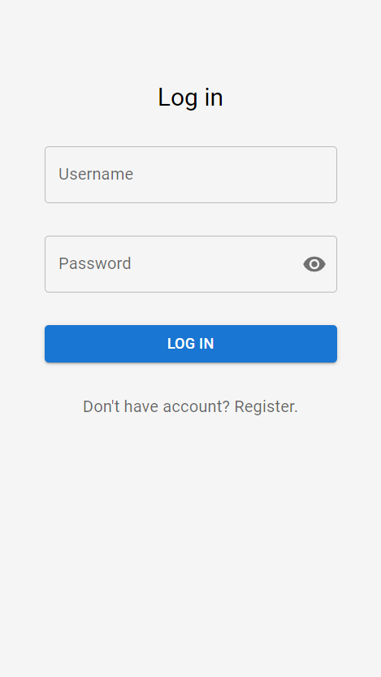
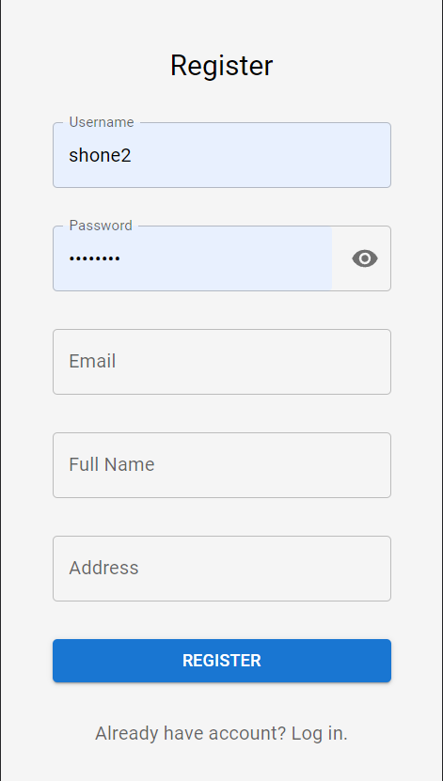
INTERFEJS
Početna tačka aplikacije je stranica za registraciju i prijavljivanje korisnika.
Notes:
Pocetna tacka aplikacije je stranica za prijavu i registraciju korisnika. Gde se nalaze standarde forme sa osnovnim podacima. Nakon registracije/prijave se otvara pocetni ekran (tj Home strana) i to je trenutak u kojem se zahteva dozvola za prikaz obavestenja od korisnika i registruje se service worker.

Slide 19
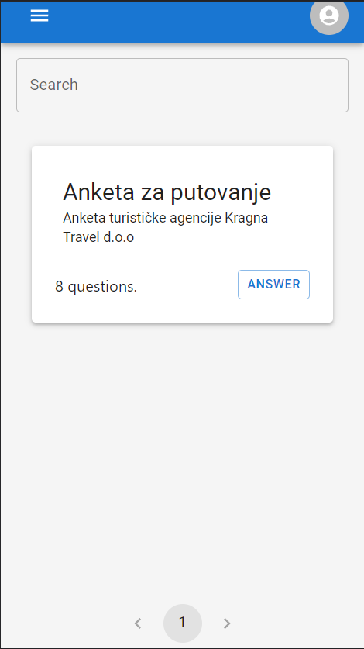
INTERFEJS
Na početnoj strani se mogu prelistavati sve kreirane ankete.
Pritiskom na „answer“ dugme se otvara stranica na kojoj se popunjava anketa.
Notes:
Na pocetnoj strani se prelistavaju sve kreirane ankete, koje su prikazane koriscenjem komponente kartica a ucitavanje dodatnih kartica se radi kroz paginaciju na dnu ekrana. Pored toga ankete je moguce pretrazivati po nazivu i opisu koristeci polje za pretragu na vrhu ekrana. Kartice sadrze naziv i opis ankete, broj pitanja i “answer” dugme koje otvara samu anketu.

Slide 20
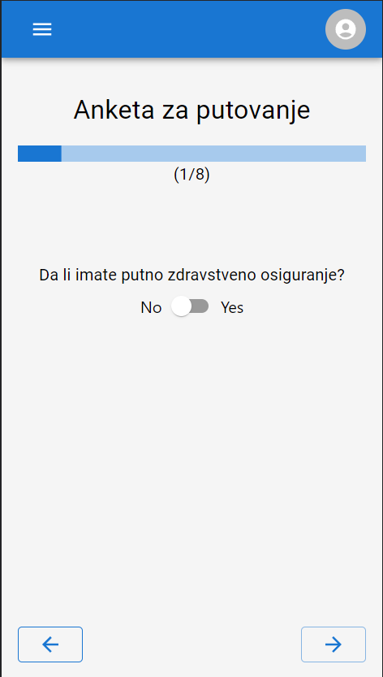
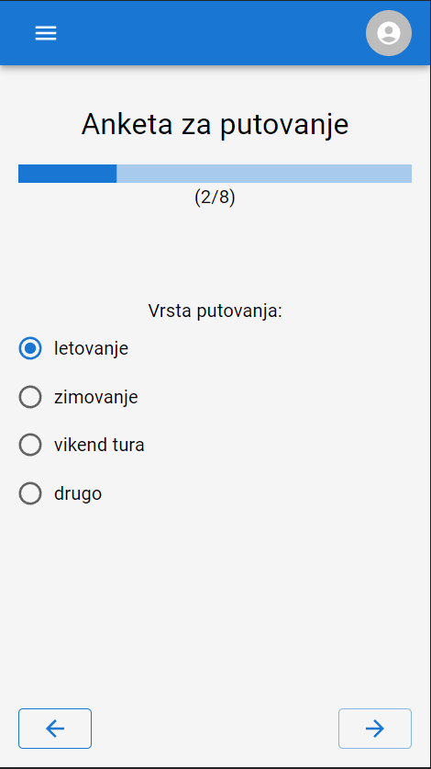
INTERFEJS
Kroz pitanja se navigira strelicama na dnu ekrana.
Progres je moguće pratiti progres barom na vrhu stranice.
Notes:
Kada korisnik otvori anketu moze se navigiati kroz pitanja strelicama na dnu ekrana. A progres je moguce pratiti na progres baru koji se nalazi na vrhju stranice.
Svaki tip pitanja ima svoji komponentu za prikaz i postoje 4 moguća tipa:
1. pitanje na koje je moguće odgovoriti sa da ili ne
2. pitanje na koje se odgovara jednim od ponuđenih opcija
3. pitanje na koje se odgovara jednom od više ponuđenih opcija
4. pitanje na koje se daje tekstualni odgovor.

Slide 21
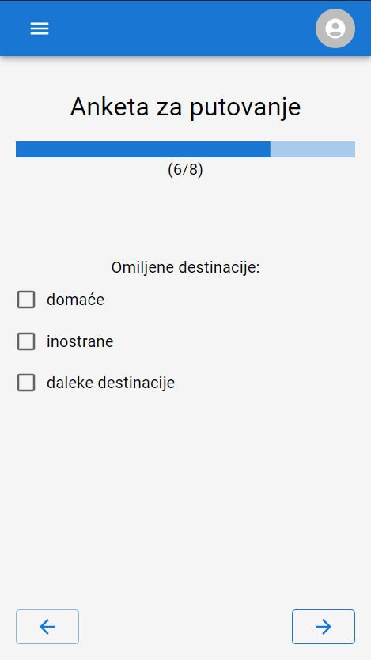
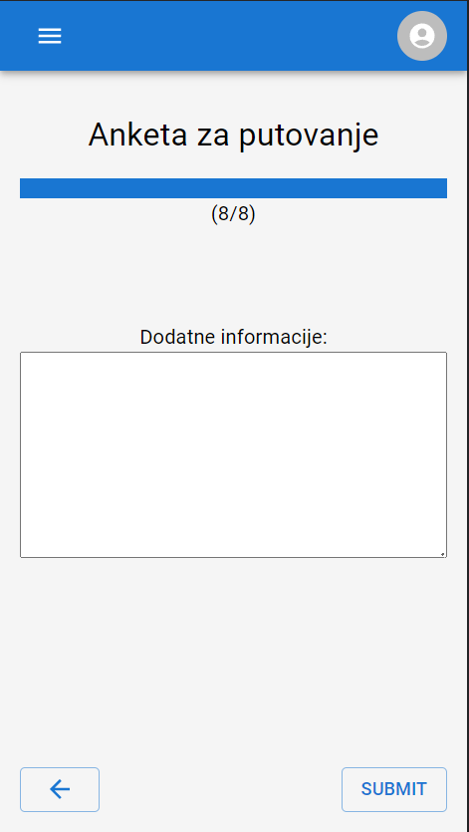
INTERFEJS
Svaki tip pitanja ima svoju komponentu za prikaz.
Na poslednjem pitanju se pojavljuje „submit“ dugme.
Notes:
Na poslednjem pitanju se pojavljuje “submit” dugme na ciji klik se salju odgovori aplikacionom serveru. Kada korisnik popuni anketu, tada se korisniku koji je kreirao tu anketu salje push obavestenje da je neko upravo popunio njegovu anketu.

Slide 22
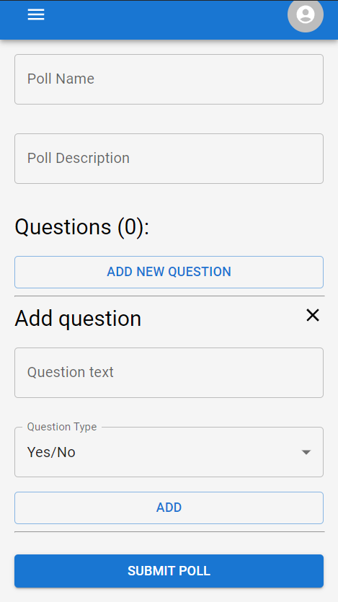
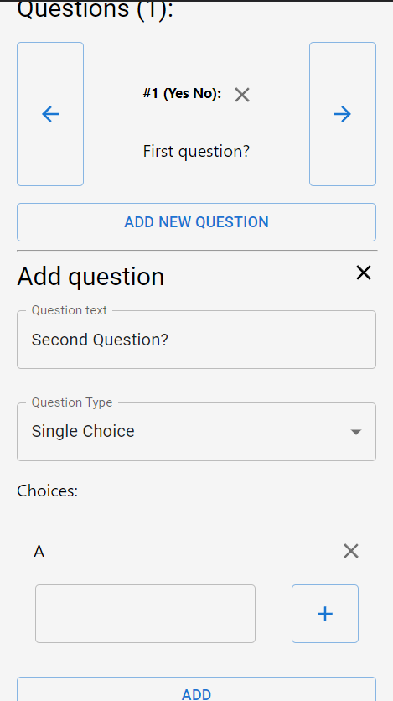
INTERFEJS
Stranica za kreiranje anketa
Notes:
Na stranici za kreiranje ankete korisnik unosi ime i opis, dodaje pitanja gde unisi tekst pitanja, bira tip i ukoliko je to tip sa opcijama unosi opcije. Sva dodata pitanja moze prilistavati i brisati iz liste. Klikom na “submit poll” salje anketu aplikacionom serveru. Kada se kreira nova anketa aplikacioni server salje svim korisnicma obavestenje da je dostupna nova anketa koji je moguce popuniti.

Slide 23
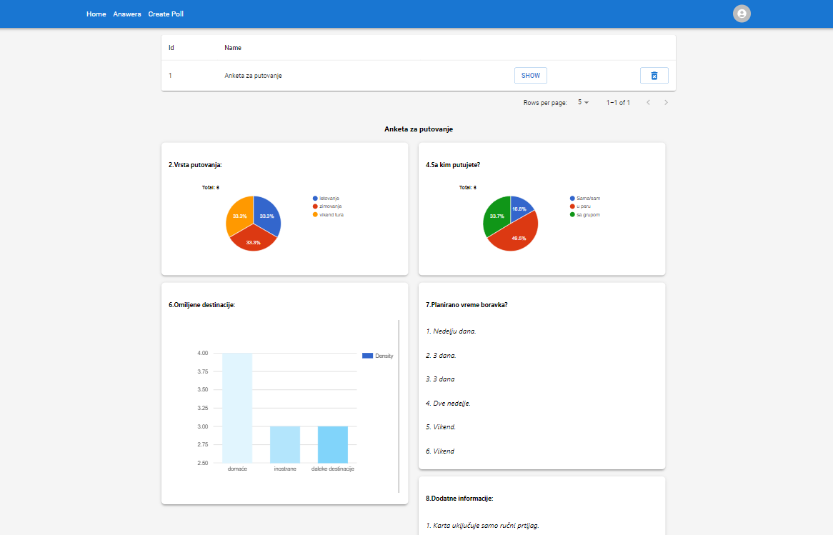
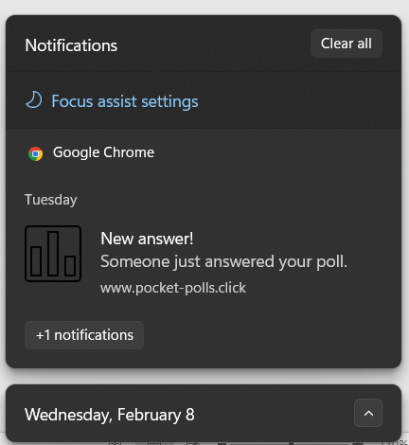
INTERFEJS
Stranica za pregled odgovora na ankete prijavljenog korisnika
Notes:
Na “Answers” stranici, tj stranici za pregled odgovora moguce je videti statistiku na polja sa opcijama i prelistati sve odgovore na tekstualna pitanja. Da ili Ne i pitanja sa jednom od ponudjenih izbora su predstavljena Pie chartovima, a pitanja sa vise izbora su predstavljena Column chart-ovima na kojem je moguce videti koliko odabira ima koja opcija.

Slide 24
ZAKLJUČAK
React Progressive Web Aplikacije su dobar izbor za pravljenje Web aplikacija kojima se može pristupati sa bilo kog uređaja, uključujući mobilne uređaje.
React PWA treba izabrati u odnosu na native Android i iOS aplikacije ako je cilj da se dopre do što više korisnika i podrži više platformi sa jednom bazom koda.
Notes:
I da se bzo razvije

Slide 25
ZAKLJUČAK
Za iOS je neophodno dodatno podesiti Apple Push Notification Service (APNS)
Nasuprot PWA, kod native aplikacija, push obaveštenja su tipično integrisana direktno u operativni sistem.
Može se zaključiti da iako je proces podešavanja push obaveštenja u React PWA možda nešto komplikovaniji u odnosu na native aplikacije, to je i dalje relativno jednostavan proces, a kada se postavi, trebalo bi da funkcioniše besprekorno.
Notes:
Push obavestenja su pouzdanija na native aplikacijama jer kod PWA nisu garantovana za isporuku.
Ali se na kraju moze zakljuciti da …

